Slide 1


Стратегический план по оказанию хирургической помощи населению Вологодской области

Slide 2
Стратегия развития медицинской помощи по профилю Хирургия
Обеспечение маршрутизации
пациентов хирургического профиля
в БУЗ ВО ВОКБ из медицинских
учреждений 1, 2 уровня.
Повышение профессионального уровня медицинских кадров в хирургическом отделении
Выполнение КСГ 2, 3 и выше уровней, выполнение ВМП.
Реализация плана – стабильная работа
хирургического отделения

Slide 3
Нормативно-правовая база
Федеральный закон «Об основах охраны здоровья граждан в Российской Федерации» от 21.11.2011 года № 323 – ФЗ.
Приказ Минздрава России от 15.11.2012 №922Н (ред. от 21.02.2020) «Об утверждении Порядка оказания медицинской помощи взрослому населению по профилю «Хирургия».
Приказ Департамента здравоохранения Вологодской области №714 от 29.07.2022 «О порядке оказания медицинской помощи взрослому населению по профилю «Хирургия».

Slide 4
Перечень медицинских организаций, осуществляющих оказание медицинской помощи взрослым по профилю «хирургия» в соответствии с уровнем оказания медицинской помощи
3 уровень | 2 уровень | 1 уровень
БУЗ ВО «ВОКБ» | Городские больницы - 2 | ЦРБ - 18
БУЗ ВО «ГБ №1» | ЦРБ (межрайонные центры) - 5
БУЗ ВО «ВОКБ №2»
БУЗ ВО «МСЧ «Северсталь»

Slide 5
Хирургическое отделение
БУЗ ВО «ВОКБ»
51 койка
Ставки врачей – 5,75 (занято – 4,75)
Ставки среднего мед. Персонала – 16,5
(занято – 16,5)
Ставки младшего медицинского персонала – 4,5 (занято – 4,5)
Краткий анализ работы хирургического отделения за 2022 год
Пролечено – 2235 пациентов 116,5 %
Плановые больные – 1553
Экстренные больные - 682
Выполнено операций в условиях операционной – 1976 84,7 %
Плановые операции – 1294
Экстренные операции - 682
Средний предоперационный койко-день – 1,1
Средний койко-день пребывания – 5,3
Летальность – 126 пациентов 5,6 %

Slide 6
Маршрутизация пациентов по профилю «Хирургия» в Вологодской области в плановом порядке
Обследование в условиях поликлиники или стационара МО
1 и 2 уровня
Консультативная поликлиника
БУЗ ВО «ВОКБ»
Госпитализация в хирургическое отделение
БУЗ ВО «ВОКБ»

Slide 7
Нарушение приказа ДЗ ВО № 714 от 29.07.2022
БУЗ ВО «ВГБ №2» - II уровень
Согласно приказу ДЗ № 714
Могут проводить оперативное лечение вентральных грыж с дефектом до 10 см.
Но за 2022 год:
КСГ st32.019 (оперативное лечение большой ( дефект более 10 см) вентральной грыжи) – 66
Колоректальная хирургия – III уровень
Но за 2022 год:
КСГ st14.002 (оперативное лечение на кишечнике и анальной области) - 17
ЭПЭ – 5
Закрытие илеостомы и колостомы – 2
Реконструктивный толстокишечный анастомоз – 2
Иссечение транссфинктерного параректального свища – 6
Бужирование анального канала – 1
Резекция сигмовидной кишки с толстокишечным анастомозом(диагноз: дивертикулы ободочной кишки без прободения и абсцесса) – 1
Резекция желудка (диагноз: гипертрофический стеноз) – III уровень
Но за 2022 год:
КСГ st32.009 - 1
Вызывает сомнения:
КСГ st32.018 (А16.30.011.001) – разделение спаек брюшной полости при помощи эндовидеохирургической аппаратуры) – 341
При этом МКБ К 56.5 (спаечная ОКН) – 36 (из них только 3 случая st32.018)

Slide 8

Маршрутизация пациентов по профилю «Хирургия» в Вологодской области в экстренном порядке (как должно быть)
Жители г. Вологда и Вологодского района (по графику дежурств, утвержденному ДЗ ВО):
СМП г. Вологды
По направлению городских поликлиник
Самообращения

Slide 9

Маршрутизация пациентов по профилю «Хирургия» в Вологодской области в экстренном порядке (как должно быть)
Жители Вологодской области
Осмотр дежурного хирурга ЦРБ
Госпитализация в ЦРБ
Обследование в ЦРБ
Консервативная терапия в ЦРБ
Консультация хирурга ОЭКМП, дежурного хирурга или заведующего х.о. по телефону
Перевод в хирургическое отделение БУЗ ВО «ВОКБ»
При неэффективности терапии

Slide 10
Маршрутизация пациентов по профилю «Хирургия» в Вологодской области в экстренном порядке (как есть)
Жители Вологодской области
Осмотр хирурга или дежурного врача ЦРБ
СМП ЦРБ
Транспортировка в ПДО БУЗ ВО «ВОКБ»

Slide 14
SWOT АНАЛИЗ
Сильные стороны (Strengths) Слабые стороны (Weaknesses)
Стабильное финансирование за счет средств ОМС.
Наличие диагностического и лечебного оборудования.
Удовлетворение потребителей медицинских услуг.
Выполнение ряда оперативных вмешательств, которые не осуществляются в других лечебных учреждениях.
Наличие высококвалифицированных кадров.
Отсутствие единого информационного пространства.
Дефицит кадров.
Высокий коэффициент совместительства.
Отсутствие преемственности между лечебными учреждениями.
Отсутствие или слабая профессиональная подготовка хирургов ЦРБ, в следствии чего повышается объем выполнения медицинской помощи КСГ 1 уровня в ВОКБ.
Возможности (Opportunities) Угрозы (Threats)
Выполнение КСТ 2,3 и выше уровней.
Развитие ВТМП.
Правильная организация маршрутизации пациентов.
Улучшение работы отделения за счет обучения кадров.
Несбалансированность объема медицинской помощи и финансового обеспечения.
Отсутствие гибкости в тарифах системы ОМС.
Низкий социально-экономический уровень населения.
Значительная территориальная удаленность населенных пунктов в Вологодской области.

Slide 15
Стратегия
вида помощи
за основную принята гибридная стратегия снижения издержек в сочетании со стратегией фокусировки на современных технологиях

Slide 16
Стратегия развития медицинской помощи по профилю «Хирургия»
Снижение издержек:
Госпитализация на плановое оперативное лечение только обследованных по месту жительства больных.
Уменьшение сроков пребывания пациента в стационаре.
Сокращение предоперационного койко-дня.
Исключение обследования и консультаций по «желанию» пациента.
Обследование пациентов в рамках установленных стандартов оказания медицинской помощи.
Соблюдение преемственности между лечебными учреждения разного уровня (соблюдение приказа ДЗ ВО о маршрутизации пациентов хирургического профиля для оказания медицинской помощи).
Планирование и соблюдение объемов медицинской помощи.
Обучение врачей-хирургов.
Фокусировка:
Узкая специализация хирургических отделений в медицинских организациях 3 уровня.

Slide 17
Планирование
Краткосрочное (до 1 года)
- Продолжить выполнение начатых в 2023 году оперативных вмешательств:
лапароскопическая герниопластика при паховых грыжах с решением вопроса о возможном увеличении тарифа,
лапароскопическая аппендэктомия,
оперативное лечение при больших вентральных грыжах с ретромускулярной аллопластикой,
эндоскопическая диссекция слизистой при больших эпителиальных образованиях ободочной кишки с решением вопроса о возможном увеличении тарифа
продольная панкреатоеюностомия в порядке оказания ВМП.

Slide 18
Планирование
Среднесрочное (1-3 года)
оперативное лечение при ГПОД с помощью эндовидеохирургических технологий,
хирургия щитовидной железы,
колоректальная хирургия с помощью эндовидеохирургических технологий,
резекция желудка при язвенной болезни с помощью эндовидеохирургических технологий
Миниинвазивные хирургические вмешательства под УЗ-навигацией
Долгосрочное (5 и более лет)
Лапароскопическая биллиарная хирургия,
Лапароскопическая хирургия поджелудочной железы

Slide 19
Организация маршрутизации пациентов по профилю «хирургия» в Вологодской области, обеспеченность кадрами
Территория | I уровень | II уровень | III уровень
Г. Вологда (22 хирурга) и Вологодский р-н (1 хирург) | -------------------------------------- | БУЗ ВО «ВГБ №2» | БУЗ ВО «ВОКБ БУЗ ВО «ВГБ №1»
Г. Череповец (20 хирургов) и Череповецкий р-н (1 хирург) | --------------------------------------- | БУЗ ВО «ЧГБ» | БУЗ ВО «ВОКБ №2» БУЗ ВО «МСЧ Северсталь»
Бабаевский р-н (2хирурга ) Белозерский р-н (1 хирург) Кадуйский р-н (1 хирург) Устюженский р-н (2 хирурга) Чагодощенский р-н ( 3 хирурга) Шекснинский р-н (2 хирурга) | БУЗ ВО «Бабаевская ЦРБ» БУЗ ВО «Белозерская ЦРБ» БУЗ ВО «Кадуйская ЦРБ» -------------------------------------- БУЗ ВО «Чагодощенская ЦРБ» БУЗ ВО «Шекснинская ЦРБ» | ---------------------------------- ---------------------------------- ----------------------------------- БУЗ ВО «Устюженская ЦРБ» ----------------------------------- ----------------------------------- | БУЗ ВО «ВОКБ №2»

Slide 20
Территория | I уровень | II уровень | III уровень
Бабушкинский р-н (1хирург) Никольский р-н (1 хирург) Нюксенский р-н (2 хирурга) Тарногский р-н (2 хирурга) Тотемский р-н (2 хирурга) | БУЗ ВО «Бабушкинская ЦРБ» БУЗ ВО «Никольская ЦРБ» БУЗ ВО «Нюксенская ЦРБ» БУЗ ВО «Тарногская ЦРБ» -------------------------------------- | БУЗ ВО «Тотемская ЦРБ» | БУЗ ВО «ВОКБ»
Вожегодский р-н (1 хирург) Харовский р-н (3 хирурга) | БУЗ ВО «Вожегодкая ЦРБ» _________________________ | БУЗ ВО «Харовская ЦРБ» | БУЗ ВО «ВОКБ»
Сямженский р-н (1 хирург) Сокольский р-н (6 хирургов) Усть-Кубинский р-н(2 хирурга) | БУЗ ВО «Сямженская ЦРБ» --------------------------------------- БУЗ ВО «У.-Кубинская ЦРБ» | БУЗ ВО «Сокольская ЦРБ» | БУЗ ВО «ВОКБ»
Кичменгско-Городецкий р-н (2 хирурга) Великоустюгский р-н (5 хирургов) | БУЗ ВО «К-городецкая ЦРБ» -------------------------------------- | БУЗ ВО «В. Устюгская ЦРБ» | БУЗ ВО «ВОКБ»
Грязовецкий р-н (4 хирурга) Междуреченский р-н (1 хирург) | БУЗ ВО «Грязовецкая ЦРБ» |  | БУЗ ВО «ВОКБ»

Slide 21
Территория | I уровень | II уровень | IIIуровень
Вашкинский р-н (1 хирург) Верховажский р-н (1 хирург) Вытегорский р-н (1 хирург) Кириловский р-н (2 хирурга) | БУЗ ВО «Вашкинская ЦРБ» БУЗ ВО «Верховажская ЦРБ» БУЗ ВО «Вытегорская ЦРБ» БУЗ ВО «Кирилловская ЦРБ» | -------------------------------------- -------------------------------------- -------------------------------------- -------------------------------------- | БУЗ ВО «ВОКБ»
Информирование ДЗ ВО о несоблюдении приказа №714, что возможно позволит усилить контроль ответственных лиц за выполнением приказа. Следствие – перераспределение потока пациентов на 3 уровень.
Создание и соблюдение преемственности между МО Вологодской области.
Информирование МО о необходимости оперативного лечения больным с диагнозом: Хронический калькулезный панкреатит, что увеличит количество проводимых операций в рамках ВМП.
Оказание экстренной хирургической помощи «как раньше» - ежедневно только пациентам с областной и иногородней пропиской, проживающих в г. Вологда.
Возможно???? На уровне ДЗ ВО рассмотрение вопроса о создании межрайонных центров на базе МО 2 уровня с сохранением дневных стационаров в МО 1 уровня. Как следствие – распределение объемов и финансирования между МО 2,3 уровня и повышение качества оказания медицинской помощи пациентам.

Slide 22
План мероприятий для достижения целей
Привлечение кадров.
Заработная плата
Возможность повышение квалификации
Наличие достаточного объема работы
Социальная поддержка
2. Усиление контроля за соблюдением маршрутизации плановых и экстренных пациентов в МО 3 уровня из МО 1,2 уровней.
3. Возможная оптимизация тарифов на оказание медицинской помощи по профилю «хирургия»
4. Организация обучения хирургов ЦРБ на базе БУЗ ВО «ВОКБ»
5. Проведение «мастер-класса» по оперативным вмешательствам на базе БУЗ ВО «ВОКБ»
6. Организация выездов хирургов ВОКБ для обучения оперативным эндовидеохирургическим вмешательствам (ГПОД, хирургия желудка, колоректальная хирургия, билиарная хирургия).
7. Внедрение малоинвазивных технологий, в т.ч.под УЗ-навигацией.
8. Развитие хирургии поджелудочной железы (информирование поликлиник, МО 1 и 2 уровня о необходимости оперативных вмешательств при диагнозе: Хронический калькулезный панкреатит) ВМП (продольная панкреатоеюностомия).
9. Приобретение необходимого оборудования и расходного материала для оперативных вмешательств при готовности хирургов выполнять вышеуказанные оперативные вмешательства.

Slide 23
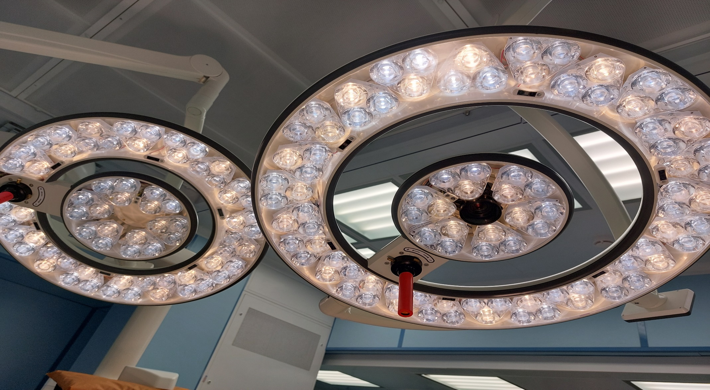
спасибо ЗА ВНИМАНИЕ!

